Slide 1
Неделя Чукотки
МБДОУ «ДС «Солнышко» с.Лорино» Заместитель заведующего по ВМР: Пыккын А.Ю.

Slide 2
План проведения мероприятий ко дню Чукотки
Название мероприятия | Количество детей | Ответственный
Олимпиада «Евражкины тропки», Праздник Чукотки | 20 | Педагог ДО Горяинова Е.В.
Ознакомление с национальными танцами Чукотки | 18 | Воспитатель Чайвыргина В.А.
Ознакомление с улицами села Лорино | 20 | Воспитатель Нутенли М.Г.
Ознакомление с национальной одеждой | 21 | Воспитатель Давлеткулова Т.И.
Викторина «Писатели и поэты Чукотки» | 21 | Воспитатель Тынекай А.П.
Выставка Рисунков «Моя Чукотка» | 20 | Воспитатель Тынекай А.П.
Выставка аппликации «Обитатель морей-морж» | 30 | Воспитатели: Тынекай А.П., Давлеткулова Т.И.

Slide 3
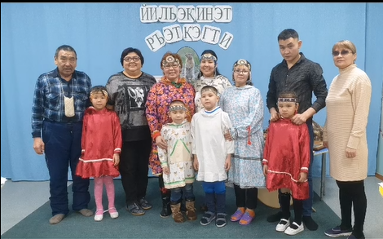
1 Этап Региональной олимпиады «Евражкины тропки» по родным языкам

Slide 4
Ознакомление с национальными танцами Чукотки

Slide 5
Ознакомление с национальной одеждой Чукотки

Slide 6
Викторина «Писатели и поэты Чукотки»

Slide 7
Выставка рисунков «Мой край-Чукотка»

Slide 8
Аппликация «Обитатель моря - морж»

Slide 10
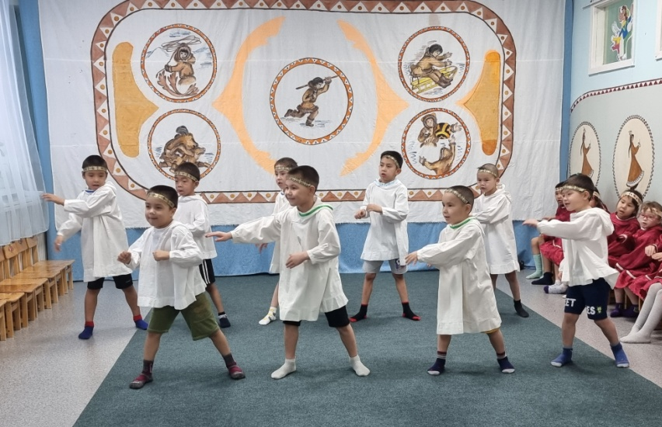
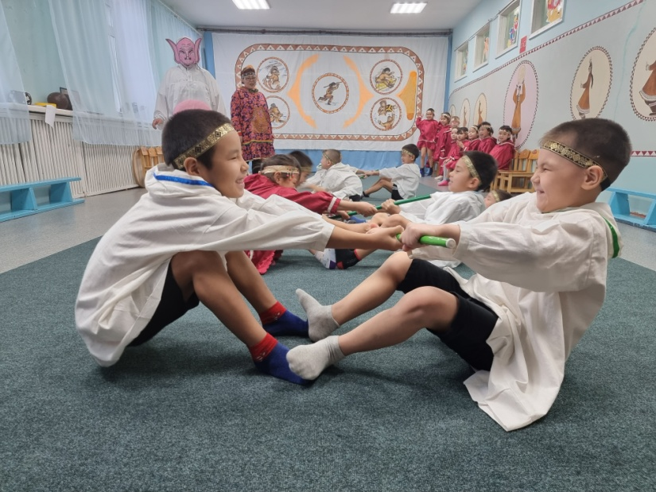
Праздник «День Чукотки»

Slide 11
Спасибо за внимание!

